Slide 1
DRŽAVNI GOZDOVI

Slide 2
GOSPODARJENJE Z DRŽAVNIMI GOZDOVI
Republika Slovenije je leta 2016 za gospodarjenje z državnimi gozdovi ustanovila družbo Slovenski državni gozdovi, d.o.o. Njen edini lastnik je Republika Slovenija, sedež ima v Kočevju.
Letni obseg poseka lesa je približno 1.200.000 m³
kar se naloži na 54.500 gozdarskih tovornjakov.
Kakšne aktivnosti v državnih gozdovih izvaja SiDG: ​
vlaga v obnovo in razvoj gozdov ter ukrepe za izboljšanje življenjskega okolja živali - gozdnogojitvena in varstvena dela,
izvaja sečnjo in spravilo lesa, ​
gradi in vzdržuje gozdne prometnice,​
vlaga v projekte za zagotavljanje ekoloških in socialnih funkcij gozdov (npr rekreacijska, turistična, poučna, raziskovalna f., varovanje naravnih vrednot in kulturne dediščine…). ​

Slide 3
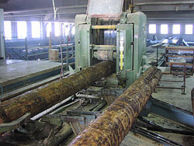
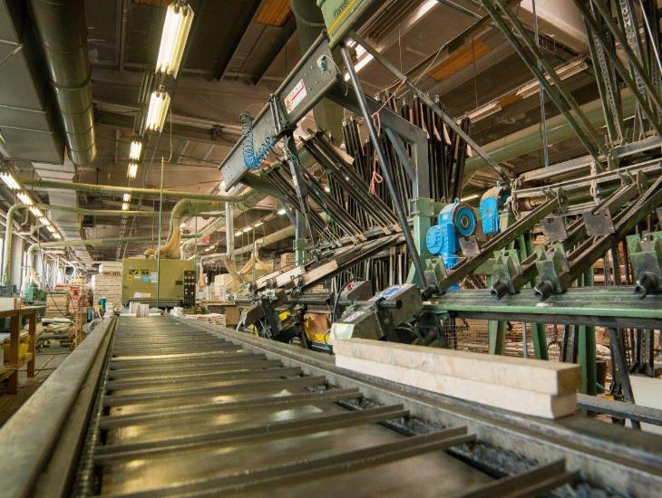
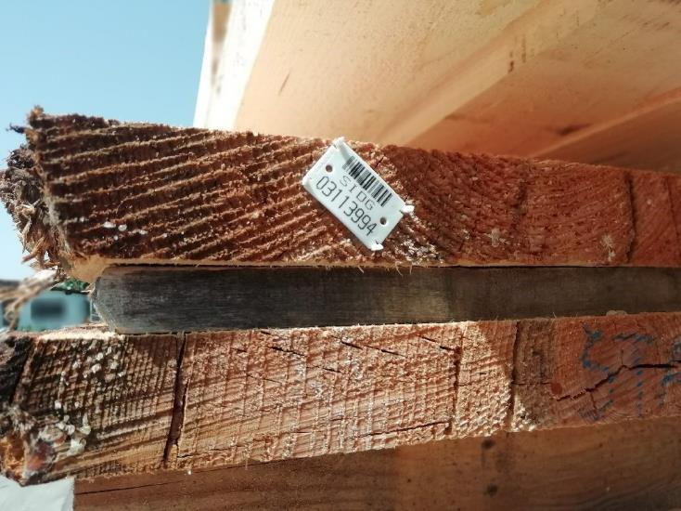
SKRB ZA DOMAČO PREDELAVO LESA
SiDG je pomemben dobavitelj okroglega lesa v Sloveniji, s čimer prispeva k razvoju zelene ekonomije, razvoju podeželja in krožnemu gospodarstvu.
Les skoraj v celoti proda slovenskim predelovalcem lesa ali ga predela v hčerinski družbi Snežnik.
Kupci gozdnih lesnih sortimentov od SiDG so: žagarski obrati, tovarne za izdelavo plošč na osnovi lesa, lesene embalaže in parketa, pohištvene tovarne, tesarji, mizarji, rokodelci… Vsi državljani lahko pri SiDG kupijo drva za ogrevanje.

Slide 5
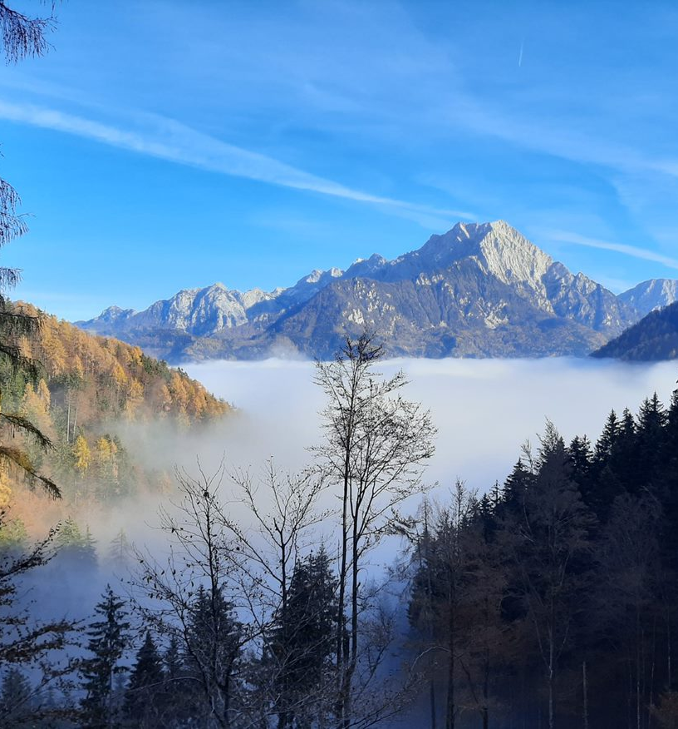
RAZPOLAGANJE Z DRŽAVNIMI GOZDOVI
Država je SiDG zaupala tudi skrb za lastniško urejanje gozdnih parcel v lasti Republike Slovenije:
SiDG za državo odkupuje gozdove. Povečevanje površine državnih gozdov je eden od strateških ciljev poslovanja SiDG. Prednostno odkupuje gozdove v obmejnem ali varovalnem pasu in gozdove s posebnim namenom, kot so gozdni rezervati in varovalni gozdovi.
Razpolaganje z državnimi gozdovi obsega prodajo gozdov, menjave gozdov in ostale posle upravljanja z nepremičninami.

Slide 6
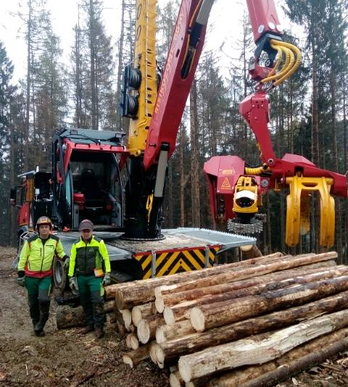
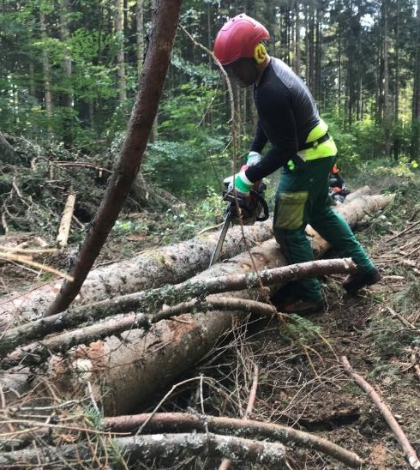
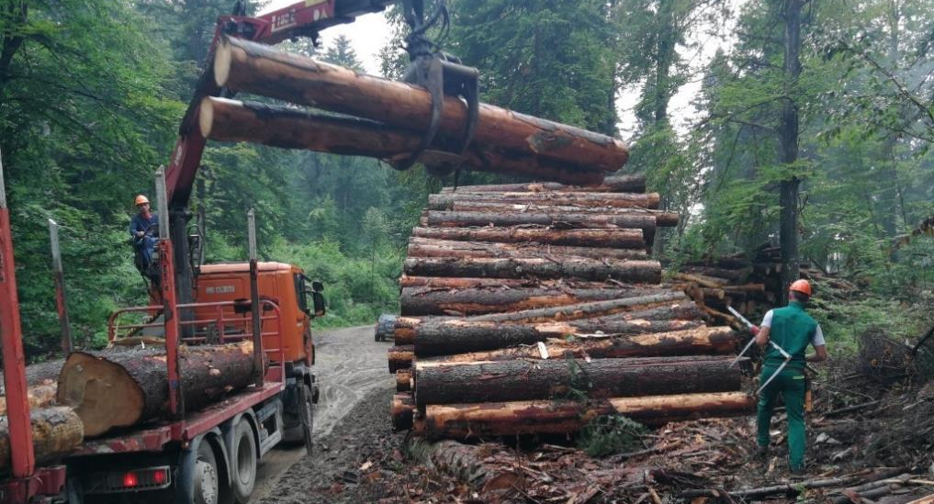
GOZDARJI V SiDG
Sekači in traktoristi podirajo drevesa, jih klestijo in pripravijo za nadaljnjo uporabo. Imeti morajo ustrezno izobrazbo ali tečaj za sekača oz. traktorista. Prepoznamo jih po oblačilih z odsevnimi trakovi in čelado, ki ima mrežasti vizir za zaščito obraza in glušnike za zaščito ušes. Njihovo osnovno orodje je motorna žaga in gozdarski traktor, ki jim pomaga pri delu.
Z razvojem mehanizacije se je v gozdarstvu oblikoval nov poklic - strojnik. Ta mora poleg poznavanja klasične sečnje in spravila obvladati tudi upravljanje z zahtevno mehanizacijo, kot je stroj za sečnjo, zgibni polprikoličar ali gozdarska žičnica.
Vodje gozdnih obratov in odpremniki gozdnih lesnih sortimentov skrbijo za gozd in organizirajo vsa potrebna gozdna dela. Dogovarjajo se z javno gozdarsko službo (ZGS) za izvedbo gozdnih del, z izvajalci sečnje in spravila lesa se dogovorijo za izvedbo del, na koncu pa poskrbijo še za organizacijo prevoza do kupcev lesa. Skrbijo tudi za varstvena dela v gozdu, organizirajo sadnjo dreves…

Slide 9
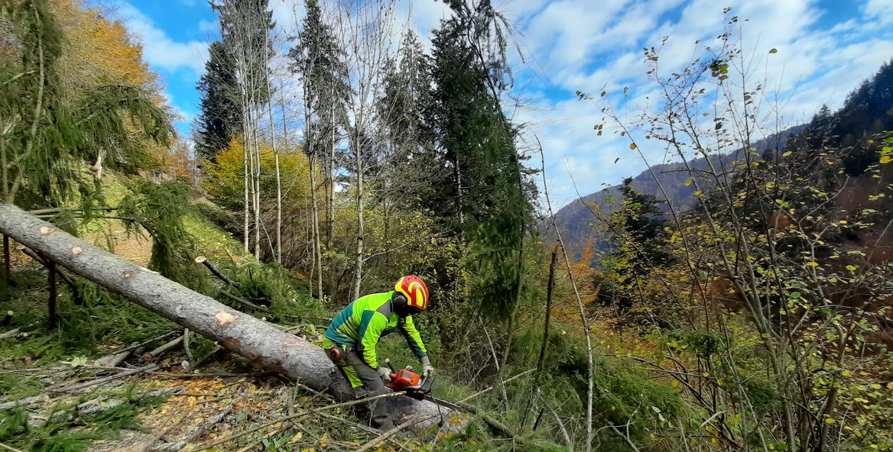
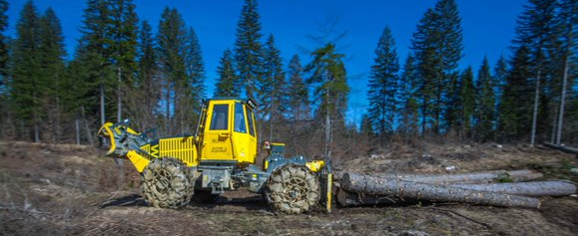
GOZDNA PROIZVODNJA
SiDG je podjetje z največjim obsegom gozdne proizvodnje v Republiki Slovenije.
Gozdna proizvodnja obsega sečnjo, spravilo lesa ter transport lesa.
SiDG jo s svojimi zmogljivostmi izvaja v obsegu do 20 % letnih potreb, ostalo opravijo zunanji pogodbeni izvajalci.
Dela v gozdovih sodijo med najzahtevnejša in najnevarnejša. Zato jih lahko izvajajo samo za to usposobljeni delavci z ustrezno izobrazbo.

Slide 10
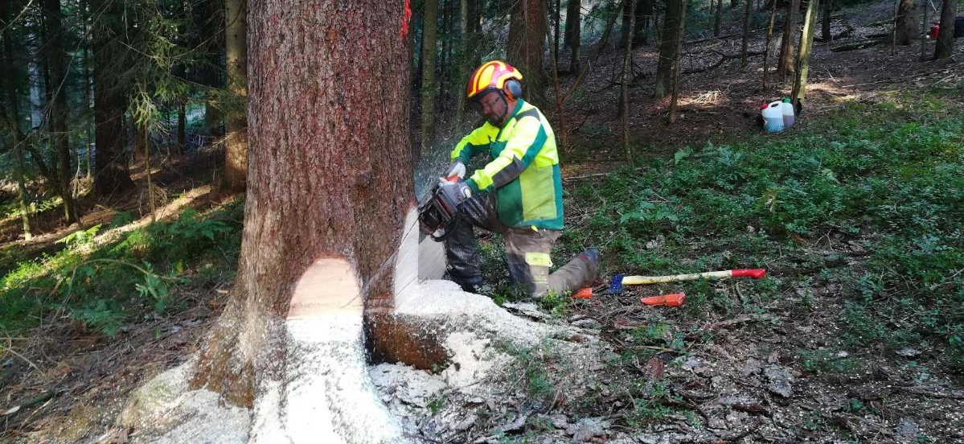
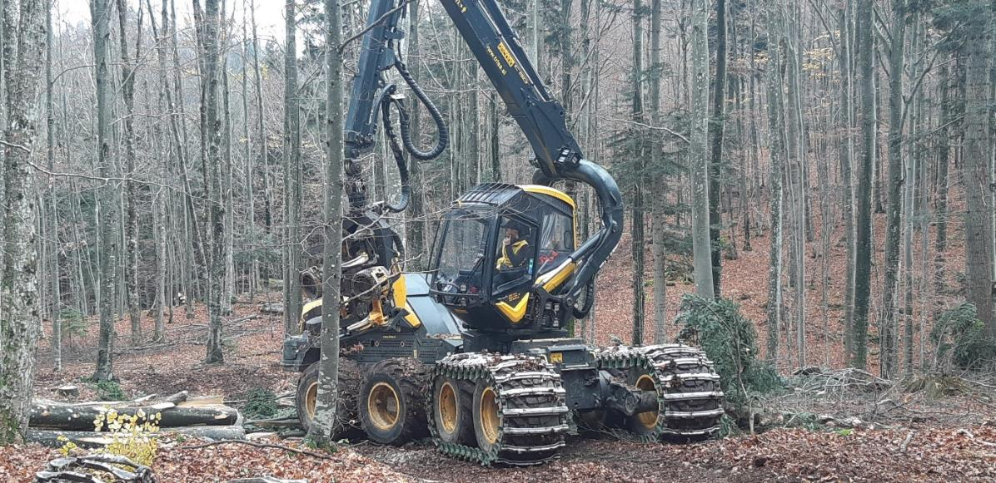
POSEK LESA
V družbi SiDG izvajamo posek lesa na klasičen način z motorno žago ter s stroji za sečnjo (harvesterji):
Klasična sečnja z motorno žago je prevladujoč način sečnje, za delavce je zahtevna in nevarna.
Strojna sečnja je mogoča v določenih terenskih razmerah in ob primerni debelini drevja, ki je predvideno za posek. Stroji za sečnjo omogočajo velike učinke poseka lesa, sočasno pa so veliko bolj prijazni do delavcev (varnejše delo, boljši pogoji dela). Ob ustreznem znanju strojnikov ne predstavljajo nevarnosti za večje poškodbe na gozdnih tleh in drevesih.

Slide 11
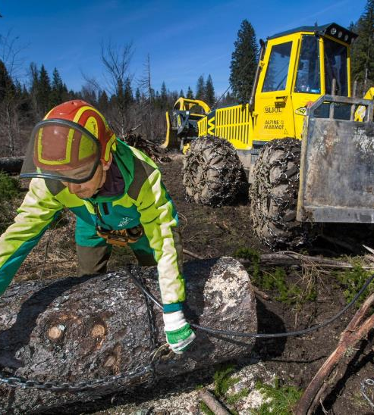
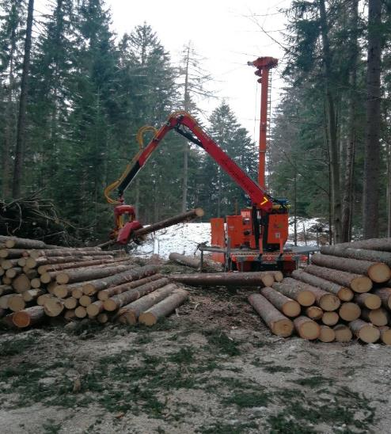
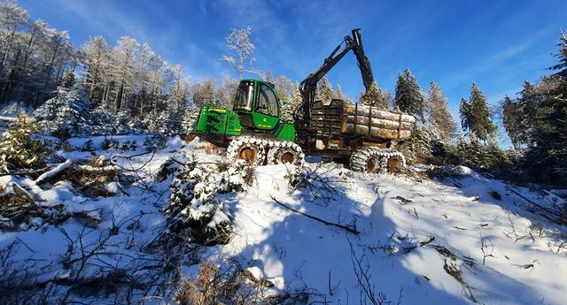
SPRAVILO LESA
SiDG izvaja spravilo lesa z različno mehanizacijo:
Izvlek lesa poteka s pomočjo mehanizacije, ki je opremljena z gozdarskim vitlom. Mehanizacija obsega prilagojene kmetijske traktorje in gozdarske zgibnike.
Spravilo z gozdarsko žičnico se izvaja na najbolj strmih terenih, kjer druge vrste spravila niso mogoče.
Izvoz lesa poteka s pomočjo mehanizacije, ki gozdne lesne sortimente vozi iz gozda in jih preklada s pomočjo dvigala. Zgibni polprikoličar (forwarder) omogoča izvoz lesa predvsem z delovišč strojne sečnje.

Slide 12
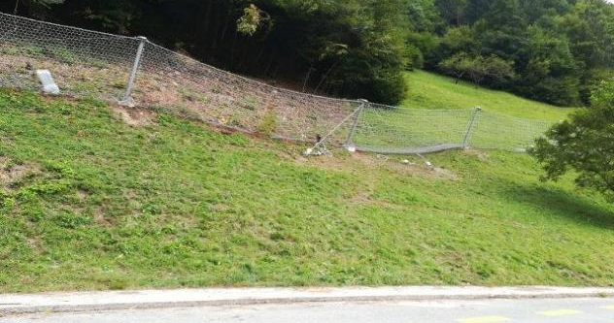
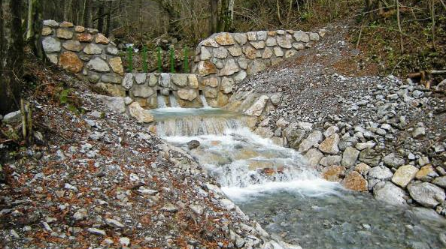
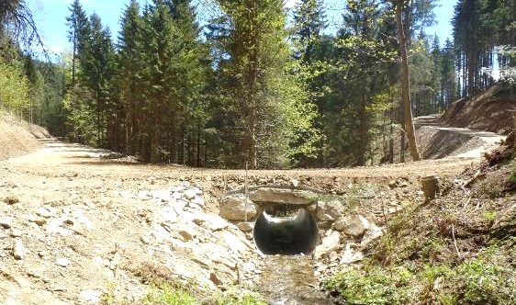
GOZDNO GRADBENIŠTVO
Gozdna infrastruktura je nujna, če želimo z gozdovi ciljno gospodariti in trajnostno izkoriščati les.
Naloge gozdnega gradbeništva v družbi SiDG so :
Gradnja in vzdrževanje gozdnih vlak in gozdnih cest
Projektiranje zahtevnejših objektov (mostovi, nasipi, lovilne mreže…) in nadzor nad gradnjo teh objektov.
Vlaganja SiDG v gozdno infrastrukturo so namenjena za izboljšanje dostopa do državnih gozdov. Ker se v Sloveniji državni in zasebni gozdovi prepletajo, izboljšanje odprtosti državnih gozdov običajno pomeni tudi lažje gospodarjenje z zasebnimi gozdovi.

Slide 13
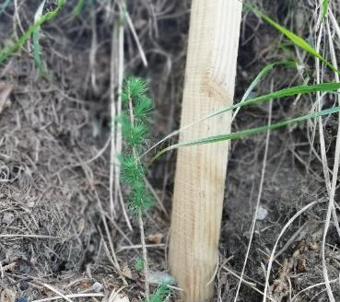
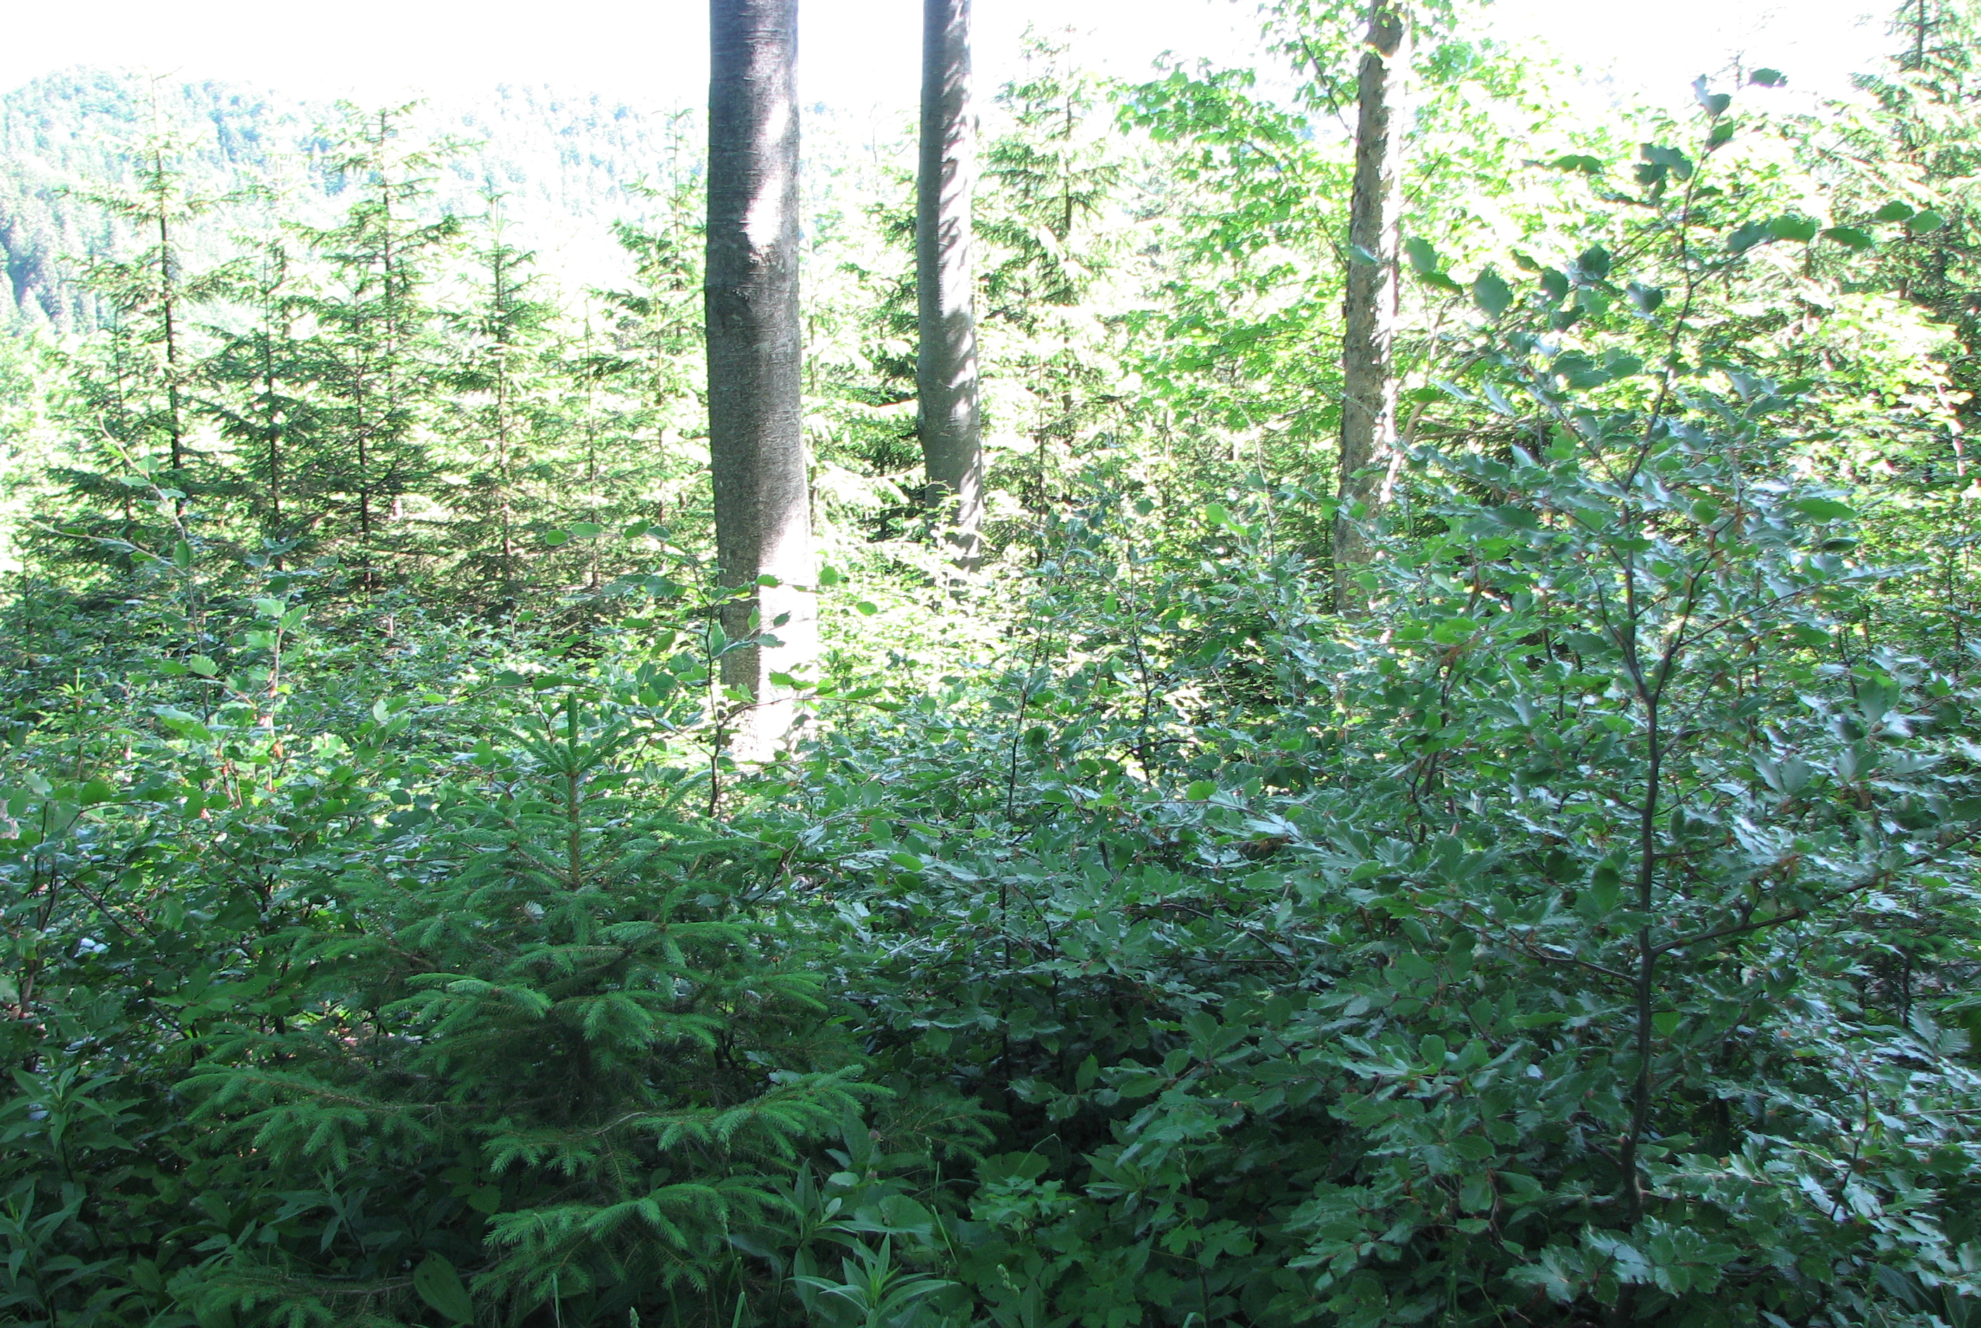
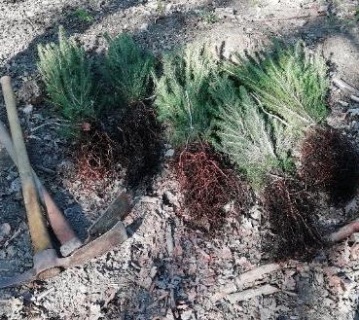
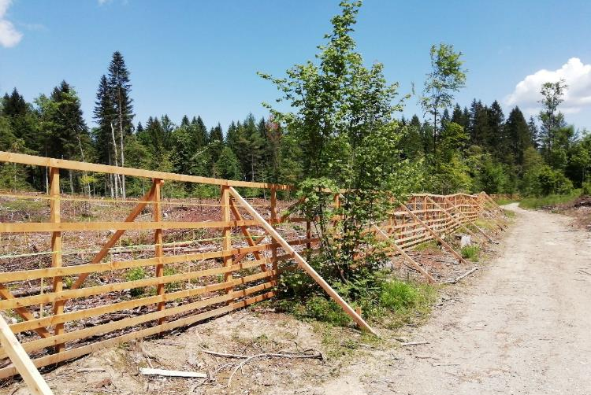
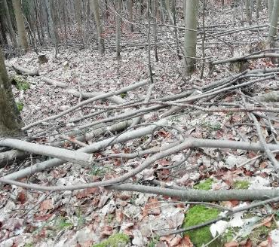
GOJITVENA IN VARSTVENA DELA
Gojitvena in varstvena dela predstavljajo pomembena dela v državnih gozdovih, preko katerih SiDG investira nazaj v gozdove. Z njimi skrbi za razvoj gozdov in jih neguje ter hkrati krepi vse druge funkcije gozdov.
Gojitvena dela so dela za obnovo in nego gozdov. Sem štejemo sadnjo in setev, pripravo površin za sadnjo, obžetev in nego mladih dreves, redčenja…
Varstvena dela so dela, ki varujejo naše gozdove pred škodljivi dejavniki: pred divjadjo, pred žuželkami, pred boleznimi, pred požari, pred erozijo…
Gojitvena dela izvajamo z zunanjimi izvajalci ter z ekipami lastne gozdne proizvodnje. Vsi delavci morajo biti ustrezno izobraženi oziroma usposobljeni.

Slide 14
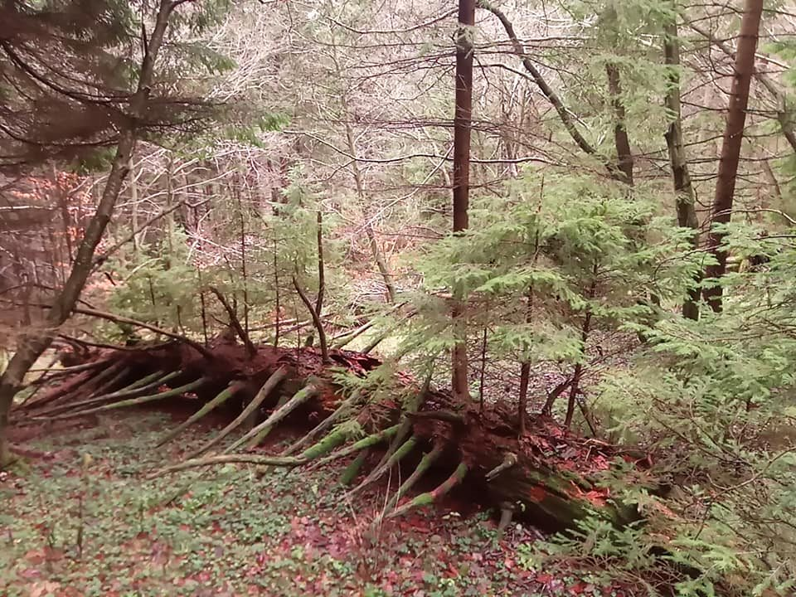
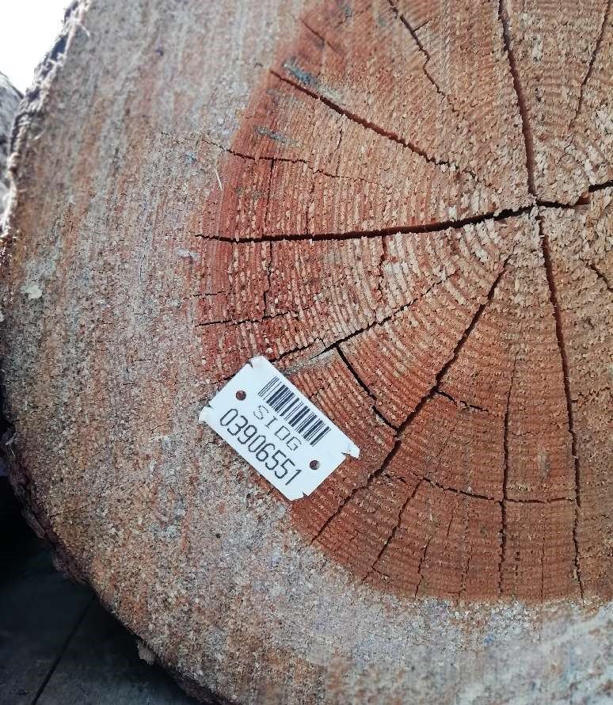
CERTIFICIRANJE GOZDOV
Vsi državni gozdovi so certificirani po dveh svetovno vodilnih certifikatskih shemah FSC® in PEFC, ki s številnimi mehanizmi skrbita, da se zavarovana območja ohranijo in se krepi biotska pestrost gozdov. S tem SiDG dokazuje, da z gozdovi gospodari celostno, sonaravno, večnamensko, trajnostno in na visoki kakovostni ravni.
Za zagotavljanje sledljivosti je les iz državnih gozdov opremljen s signirnimi ploščicami. Iz kode na ploščici je mogoče ugotoviti, kje je bil les posekan ter kdo ga je posekal, odpremil, odpeljal in na koncu kupil.

Slide 15
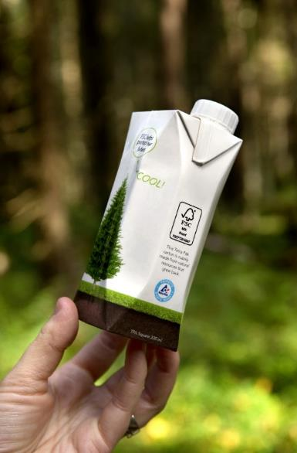
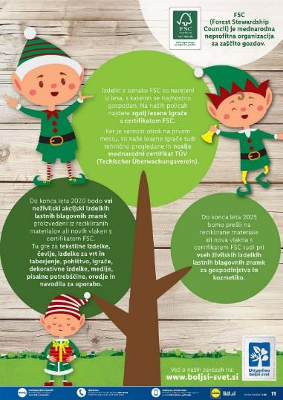
KAKO PREPOZNATI CERTIFICIRAN IZDELEK
FSC® in PEFC certificirane izdelke, kot so lesene igrače, pohištvo, papir, celulozni izdelki ipd, prepoznamo po logotipu.
K prodaji certificiranih izdelkov se zavezuje vedno več domačih in svetovno znanih podjetij, ki so usmerjena v prihodnost in varovanje okolja.

Slide 16
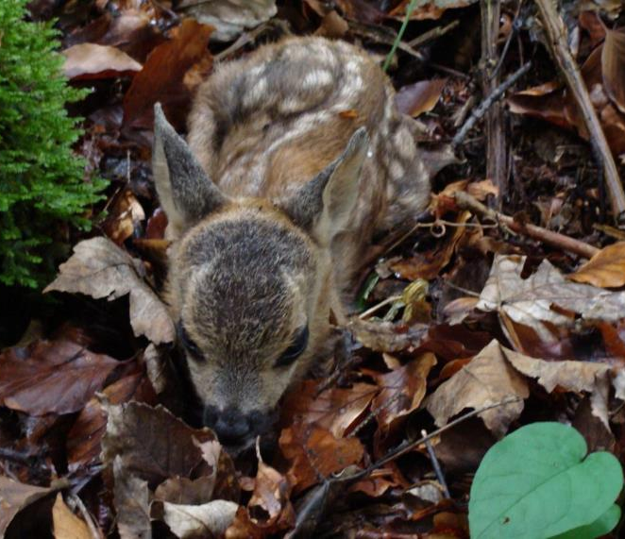
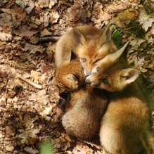
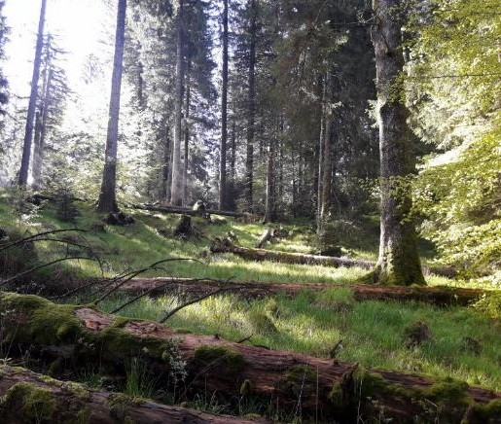
EKOLOŠKE FUNKCIJE V DRŽAVNIH GOZDOVIH
V EU omrežju varstvenih območij Natura 2000 je preko 182.000 hektarjev slovenskih državnih gozdov, kar predstavlja 77 % površine državnih gozdov.
Za ohranjanje posebnih habitatov in vrst ter zagotavljanje stabilnosti gozdov potrebujemo tudi območja, kjer se gozdna proizvodnja še posebej prilagaja:
6.080 hektarjev državnih gozdov je gozdnih rezervatov, ki so popolnoma izključeni iz gospodarjenja z gozdovi in so v celoti prepuščeni naravnemu razvoju,
21.816 hektarjev je varovanih gozdov, ki so namenjeni varovanju pred vetrom, erozijo, plazovi in preprečevanju odtekanju vode.
Potrditev za dobro oblikovan sistem varovanja naravnih vrednot smo dobili, ko sta bila pragozd Krokar in gozdni rezervat Snežnik uvrščena na UNESCO seznam svetovne dediščine.

Slide 17
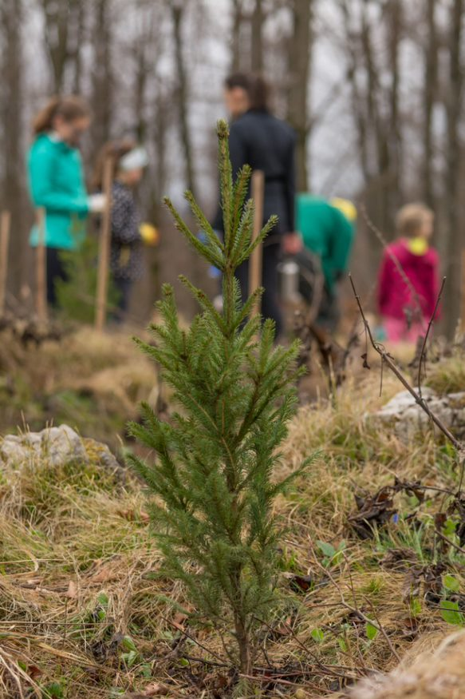
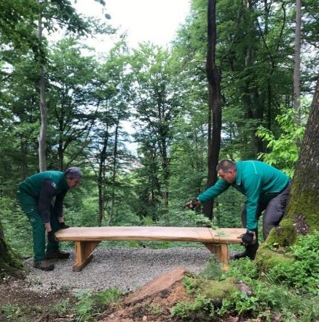
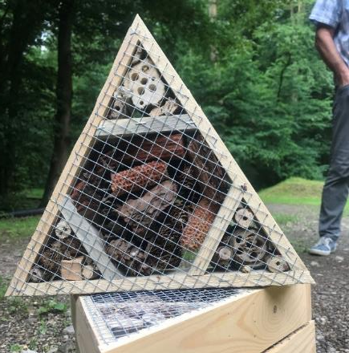
SOCIALNE FUNKCIJE V DRŽAVNIH GOZDOVIH
Gozd je pomemben tudi za ljudi.
Del sredstev od prodaje gozdnih lesnih sortimentov zato SiDG nameni spodbujanju socialnih funkcij gozdov. Med drugim:
obnavlja gozdne učne in turistične poti,
ob gozdnih sprehajalnih poteh postavlja mize, klopi in informacijske table,
skrbi za obnovo kulturne dediščine v državnih gozdovih (npr obnova kulturnega spomenika državnega pomena Baza 20, postavitev makete Idrijskega izvleka),
izvaja vedutno sečnjo,
promovira drevesa izrednih dimenzij v državnih gozdovih,
obnavlja trim steze v primestnih gozdovih,
izdeluje hišice za divje opraševalce in ptičje hišice,
odstranjuje drevesa, ki so nevarna za ljudi in njihovo premoženje…

Slide 18
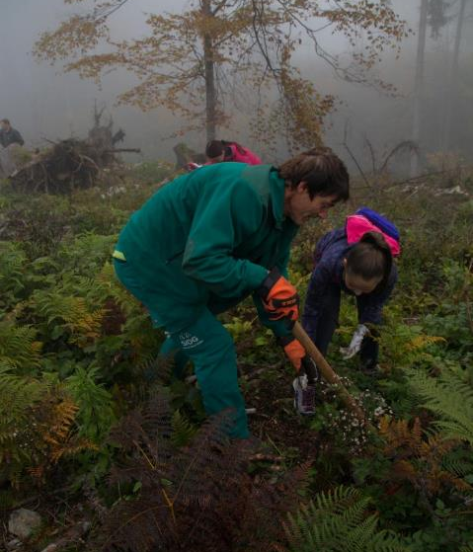
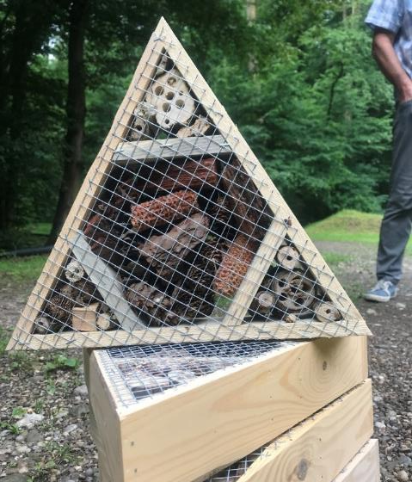
GOZDNA PEDAGOGIKA NA SiDG
Pri ohranjanju gozdov morajo sodelovati vse generacije.
Spoznavanje gozdov in gozdarstva pri otrocih in mladostnikih SiDG promovira skozi več projektov:
podpora izvajanju programa Znanje o gozdovih Leaf, ki poteka drugo šol. leto zapored.
vseslovenska prostovoljska akcija sadnje dreves, ki se je vsako leto udeležuje več družin in šolarjev.
dan odprtih vrat gozdne proizvodnje s prikazom poklica gozdarja in sodobne gozdarske mehanizacije.
v sodelovanju s Srednjo lesarsko in gozdarsko šolo Maribor izdelujemo ptičje hišice, ki jih skupaj s hrano delimo po šolah in vrtcih.
skupaj s to šolo sodelujemo tudi v projektu izdelave gnezdilnic za opraševalce, ki jih postavljamo v urbane gozdove.
OŠ na območju Kočevja in Ribnice smo razdelili poučne knjige o varovanju okolja in gozdov.
v Minicity Ljubljana predstavljamo poklic gozdarja, gozd in različne drevesne vrste…

